Slide 1

Η οργάνωση
των κομμάτων
κατά το τελευταίο τέταρτο
του 19^{ου} αι.

Slide 2

Ποια ήταν τα χαρακτηριστικά των κομμάτων
στη δύση του 19^{ου} αι;

Slide 3
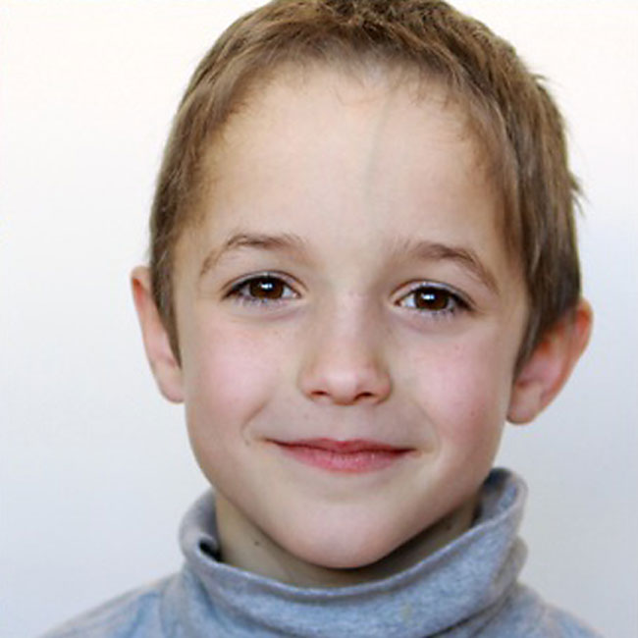
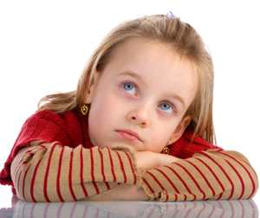

Ήταν πιο συγκροτημένα! Δεν διαλύονταν με το θάνατο του ηγέτη τους.
α) η θέση που είχε στην πολιτική ζωή της χώρας
και
β) η τακτική που ακολουθούσε.
Τι άφηνε ένα κόμμα να επιβιώσει;

Slide 4
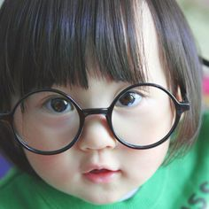

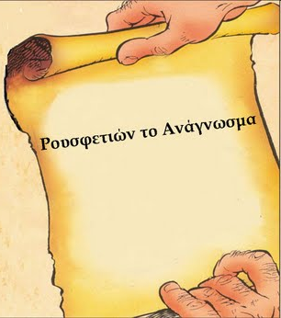
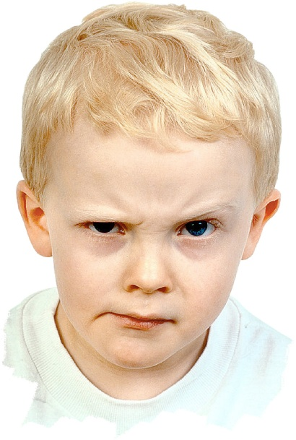
Οικογενειοκρατία
Πελατειακές σχέσεις
Εξαγορά ψήφων
Τι κινητοποιούσε τους οπαδούς των κομμάτων;
Τώρα «δέσαμε»

Slide 5
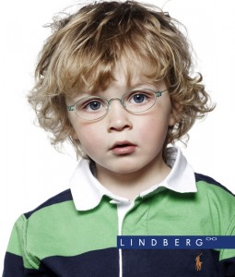
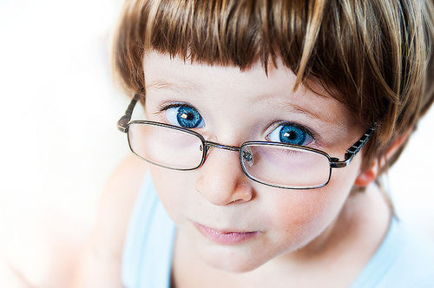
Οι εκλογείς βασίζονταν
Στην κρίση τους για την πολιτική των κομμάτων
Στις επιδράσεις που ασκούσαν αυτά κατά περιοχές
Στα συμφέροντα κάθε κοινωνικής ομάδας
Ποια ήταν τα κριτήρια επιλογής βουλευτών;

Slide 6


Πώς έβαζαν κάποιον υποψήφιο στο «ψηφοδέλτιο» ενός κόμματος;
Έπαιζε ρόλο αν είχε δικό του κύκλο οπαδών.
Αυτός βέβαια επηρεαζόταν από πελατειακές σχέσεις και εξυπηρετήσεις

Slide 7
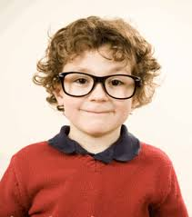

Πώς ήταν τότε το εκλογικό σύστημα;
Δεν ήσουν υποχρεωμένος να ψηφίσεις ένα μόνο κόμμα. Ψηφίζονταν
ΟΛΟΙ οι υποψήφιοι
θετικά και αρνητικά.

Slide 8
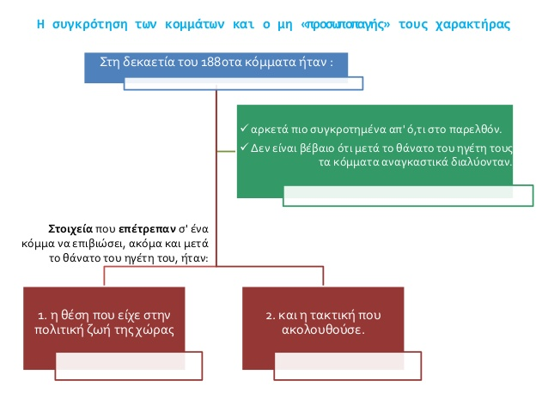

Slide 9
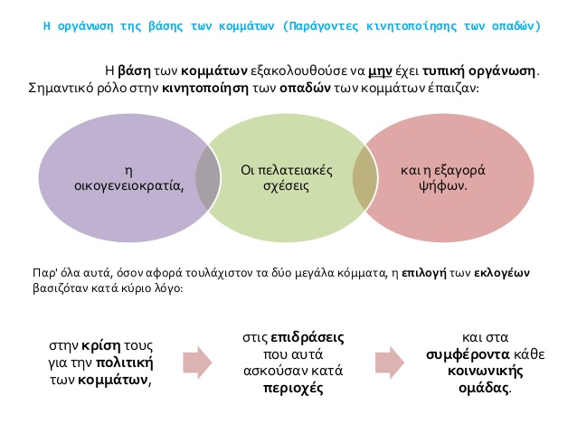

Slide 10
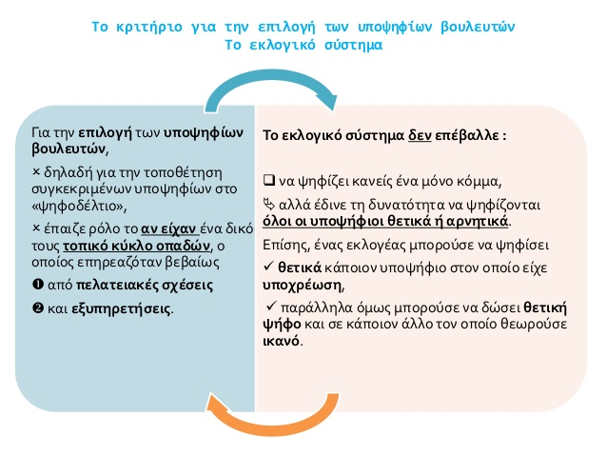

Slide 11
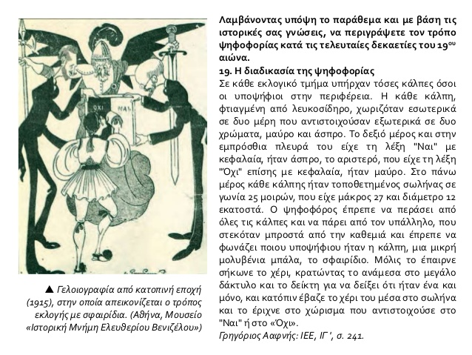

Slide 12


Slide 13
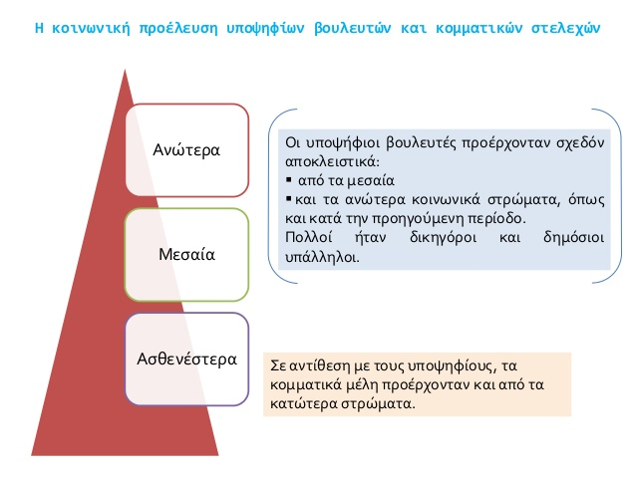

Slide 14
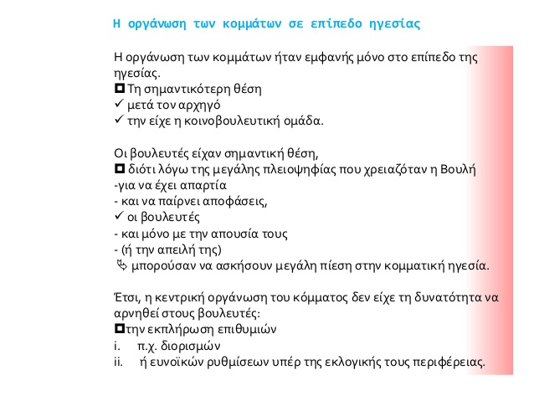

Slide 15
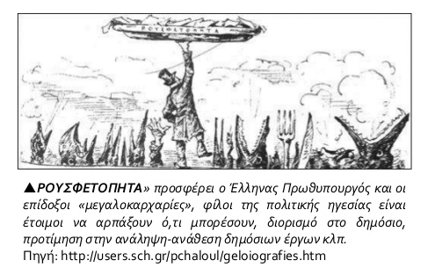

Slide 16
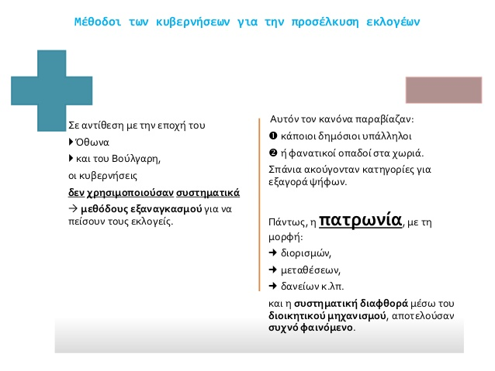

Slide 17
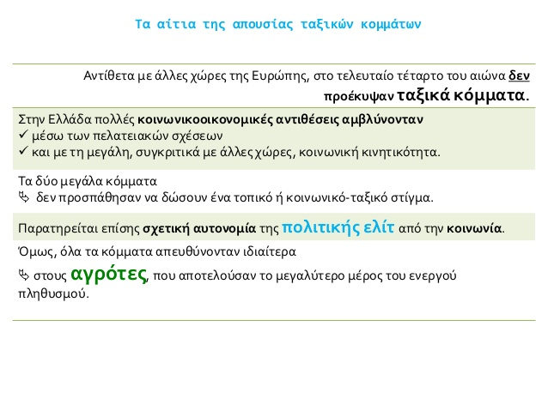



Slide 18
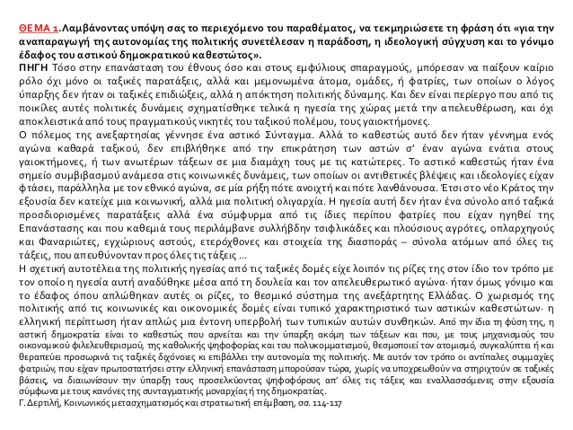

Slide 19
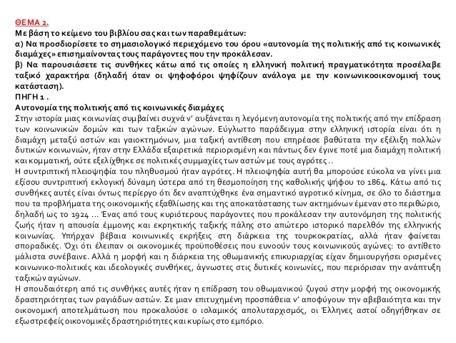

Slide 20
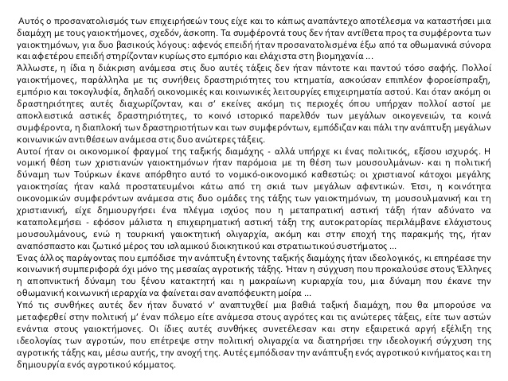

Slide 21
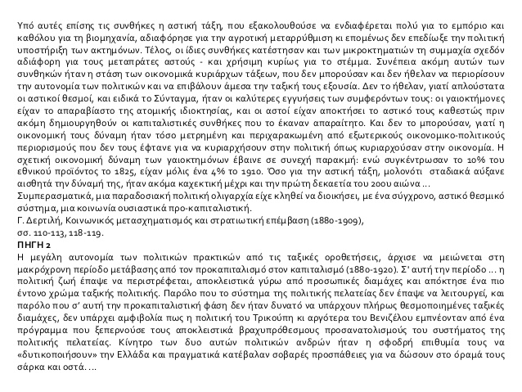

Slide 22
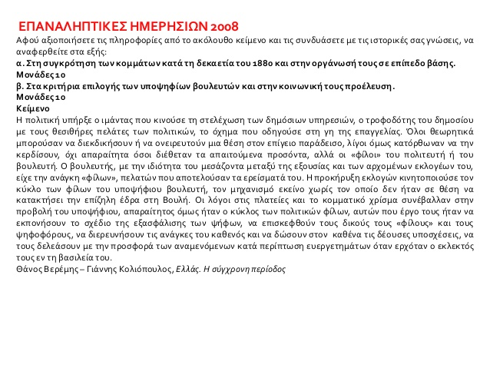

Slide 23
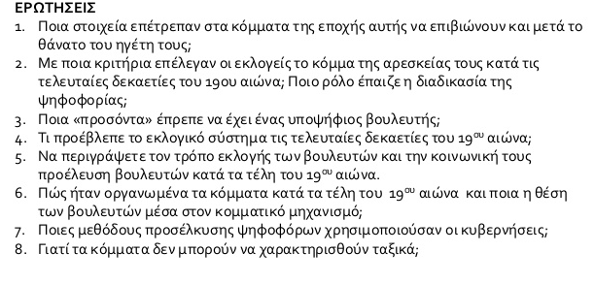

Slide 24
